Slide 1
Class Diagram

Slide 2
Class Diagram
Class adalah sebuah spesifikasi yang jika di-instansiasi akan menghasilkan sebuah objek dan merupakan inti dari pengembangan dan desain berorientasi objek.
Class menggambarkan keadaan (atribut/properti) suatu sistem, sekaligus menawarkan layanan untuk memanipulasi keadaan tersebut (metoda/fungsi).
Class diagram menggambarkan struktur dan deskripsi class, package dan objek beserta hubungan satu sama lain seperti containment, pewarisan, asosiasi, dan lain-lain.
Diagram Class memberikan pandangan secara luas dari suatu sistem dengan menunjukan kelas-kelasnya dan hubungan mereka. Diagram Class bersifat statis; menggambarkan hubungan apa yang terjadi bukan apa yang terjadi jika mereka berhubungan.

Slide 3
Class Diagram [Lanjut]
Class diagram dapat membantu dalam memvisualisasikan struktur kelas-kelas dari suatu sistem dan merupakan tipe diagram yang paling ditemui dalam pemodelan system berbasis object-oriented.
Class Diagram memperlihatkan sekumpulan class, interface, dan collaborations dan relasi yang ada didalamnya.
Selama proses analisa, class diagram memperhatikan aturan-aturan dan tanggung jawab entitas yang menentukan perilaku sistem.
Selama tahap desain, class diagram berperan dalam menangkap struktur dari semua kelas yang membentuk arsitektur sistem yang dibuat. Kita memodelkan class diagram untuk memodelkan static design view dari suatu system.

Slide 4
Object
Object adalah gambaran dari entity, baik dunia nyata atau konsep dengan batasan-batasan yang tepat.
Object bisa mewakili sesuatu yang nyata dalam domain problem kita seperti komputer, barang, konsumen, dapat berupa konsep seperti proses penarikan uang, pembayaran, pengembalian buku dan lain-lain.
Dari object-object ini kita bisa mengabstraksikan candidate class yang mungkin terlibat.

Slide 5
Karakteristik Object
State, merupakan suatu kondisi / keadaan dari object yang mungkin ada. Status dari object akan berubah setiap waktu dan ditentukan oleh sejumlah property dan relasi dengan object lainnya.
Behavior (sifat) menentukan bagaimana object merespon permintaan dari object lain dan melambangkan setiap hal yang dapat dilakukan. Sifat ini diimplementasikan dengan sejumlah operasi untuk object.
Identity (identitas) artinya setiap object yang ada dalam suatu system adalah “unik”.

Slide 6
Cara menemukan Object
Pengelompokan berdasarkan kata/frasa benda pada skenario / dokumentasi use case
Berdasarkan daftar kategori objek, antara lain:
Objek fisik : pesawatTelepon
Spesifikasi/rancangan/deskripsi : deskripsiPesawat
Tempat : gudang
Transaksi : penjualan
Butir yang terlibat pada transaksi : barang jualan
Peran : pelanggan
Wadah : pesawatTerbang
Benda yang diwadahi : penumpang

Slide 7
Cara menemukan Object [lanj.]
Organisasi : departemen
Kejadian : pendaratan
Proses : reservasi
Aturan atau kebijakan : aturanDiskon
Katalog atau rujukan : daftarPelanggan

Slide 8
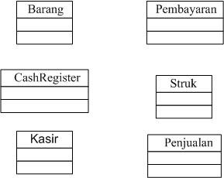
Candidate Class
Candidate class dapat kita tentukan dengan melihat skenario use case yang telah kita buat. Candidate class tersebut dapat diambil dari kata benda yang muncul pada skenario use case.

Slide 9
Class
Class adalah deskripsi sekelompok object dari property (atribut), sifat (operasi), relasi antar object dan semantik yang umum.
class merupakan blueprint / template / cetakan dari satu atau lebih object.
Setiap object merupakan contoh dari beberapa class dan object tidak dapat menjadi contoh lebih dari satu class.

Slide 10
Notasi Class
Penamaan class menggunakan kata benda tunggal yang merupakan abstraksi yang terbaik.
Pada UML, class digambarkan dengan segi empat yang dibagi.
Bagian atas merupakan nama dari class. Bagian yang tengah merupakan struktur dari class (atribut) dan bagian bawah merupakan sifat dari class (operasi).

Slide 11
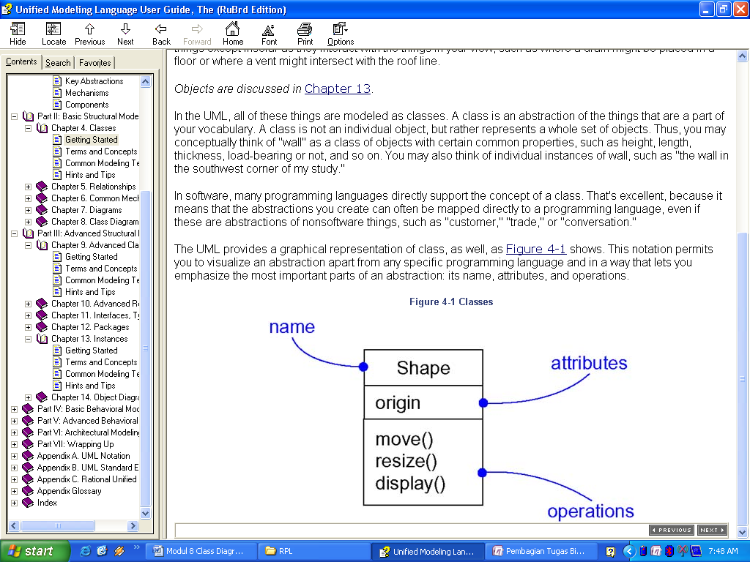
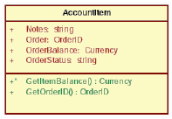
Struktur Class
Class memiliki tiga area pokok : Nama (dan stereotype), Atribut, dan Metoda (operasi)
Atribut dan metoda dapat memiliki salah satu sifat berikut:
(-) Private, tidak dapat dipanggil dari luar class yang bersangkutan
(#) Protected, hanya dapat dipanggil oleh class yang bersangkutan dan anak-anak yang mewarisinya
(+) Public, dapat dipanggil oleh siapa saja
Nama
Atribut
Operasi

Slide 12
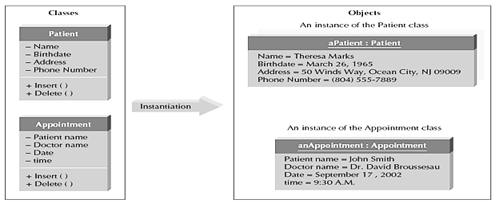
Instance

Slide 13
Penamaan Class
Setiap kelas harus memiliki sebuah nama yang dapat digunakan untuk membedakannya dari kelas lain.
Penamaan class menggunakan kata benda tunggal yang merupakan abstraksi yang terbaik.
Nama kelas dapat dituliskan dengan 2 cara :
Hanya menuliskan nama dari kelas (simple name).
Nama kelas diberi prefix nama package letak class tersebut (path name).
Penulisan nama kelas, huruf pertama dari setiap kata pada nama kelas ditulis dengan menggunakan huruf kapital. Contohnya, Customer dan FraudAgent.

Slide 14
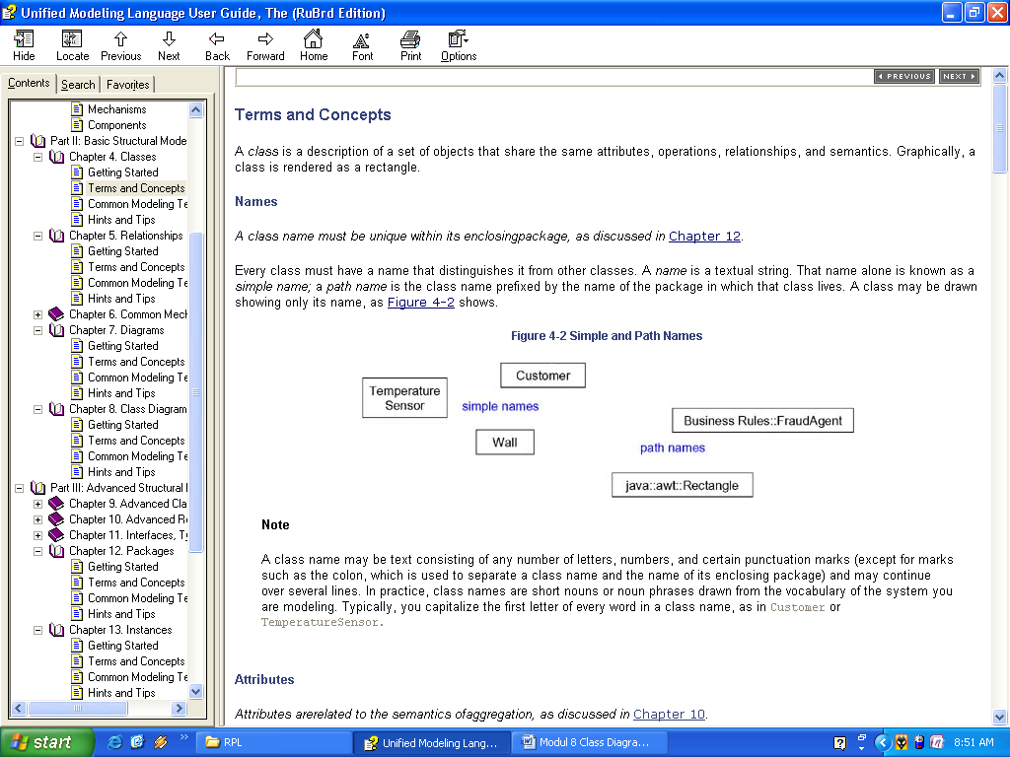
Contoh penamaan Class

Slide 15
Attribute
Sebuah class mungkin memiliki beberapa attribute atau tidak sama sekali.
Atribut merepresentasikan beberapa property dari sesuatu yang kita modelkan, yang dibagi dengan semua object dari semua class yang ada.
Contohnya, setiap tembok memiliki tinggi, lebar dan ketebalan
Untuk penulisan atribut kelas, biasanya huruf pertama dari tiap kata merupakan huruf kapital, kecuali untuk huruf awal. Contoh : birthDate, length.

Slide 16
Cara menemukan atribut
Dari dokumentasi use case.
Contoh : “Pemakai memasukkan nm pegawai, alamat, no ktp
Di apotik “ Penjualan memasukkan data obat meliputi kode, nama, jenis”
Dari memeriksa struktur basisdata

Slide 17
Methods / Operasi
Methods / Operasi adalah abstraksi dari segala sesuatu yang dapat kita lakukan pada sebuah object dan ia berlaku untuk semua object yang terdapat dalam class tersebut.
Class mungkin memiliki beberapa operasi atau tanpa operasi sama sekali.
Contohnya adalah sebuah class Kotak dapat dipindahkan, diperbesar atau diperkecil.
Biasanya, pemanggilan operasi pada sebuah object akan mengubah data atau kondisi dari object tersebut.

Slide 18
Visibility / Sifat Class
Visibility merupakan property yang sangat penting dalam pendefinisian atribut dan operasi pada suatu class.
Visibility menspesifikasikan apakah atribut/operasi tersebut dapat digunakan/diakses oleh class lain. UML menyediakan 3 buah tingkat visibility, yaitu:
Private (-), tidak dapat dipanggil dari luar class yang bersangkutan
Protected (#), hanya dapat dipanggil oleh class yang bersangkutan dan anak-anak yang mewarisinya
Public (+), dapat dipanggil oleh siapa saja

Slide 19
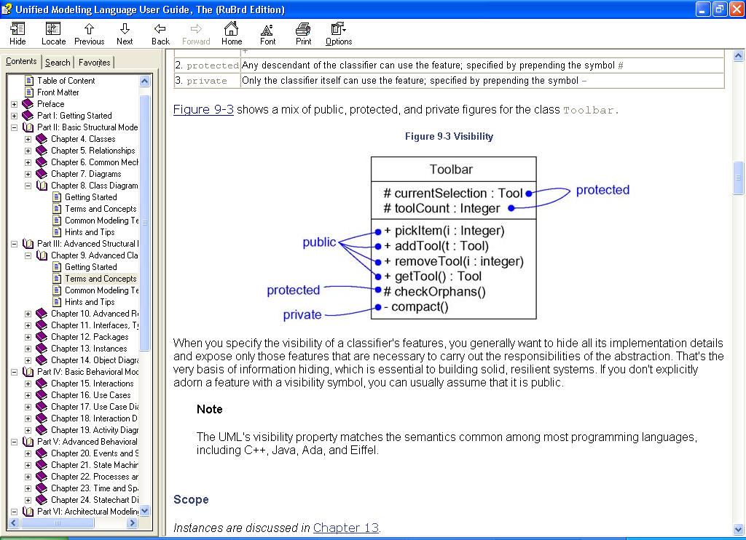
Contoh sifat Class

Slide 20
Menggambar Class
Ketika menggambarkan sebuah class kita tidak perlu menampilkan seluruh atribut atau operasi.
Karena dalam sebagian besar kasus kita tidak dapat menampilkannya dalam sebuah gambar, karena terlalu banyaknya atribut atau operasinya, bahkan terkadang tidak perlu karena kurang relevannya atribut atau operasi yang akan ditampilkan.
Sehingga kita dapat menampilkan atribut dan operasinya hanya sebagian atau tidak sama sekali. Kosongnya tempat pengisian bukan berarti tidak ada. Karena itu kita dapat menambahkan tanda ellipsis (…) pada akhir daftar yang menunjukkan bahwa masih ada atribut atau operasi yang lain.

Slide 21

Stereotype Class
Stereotype adalah sebuah mekanisme yang digunakan untuk mengkategorikan sebuah class.
Misal, kita ingin mencari form dalam model. Kita dapat menciptakan Form stereotype, dan dapat menemukan seluruh form dalam stereotype Form.
Fitur ini memudahkan kita dalam mengorganisasi responsibility dari tiap-tiap class. Sebagai contoh, beberapa class yang memiliki stereotype Form memiliki responsibility untuk menampilkan dan menerima informasi dari user.
Terdapat 3 stereotype utama dalam UML, yaitu boundary, entity dan control.

Slide 22
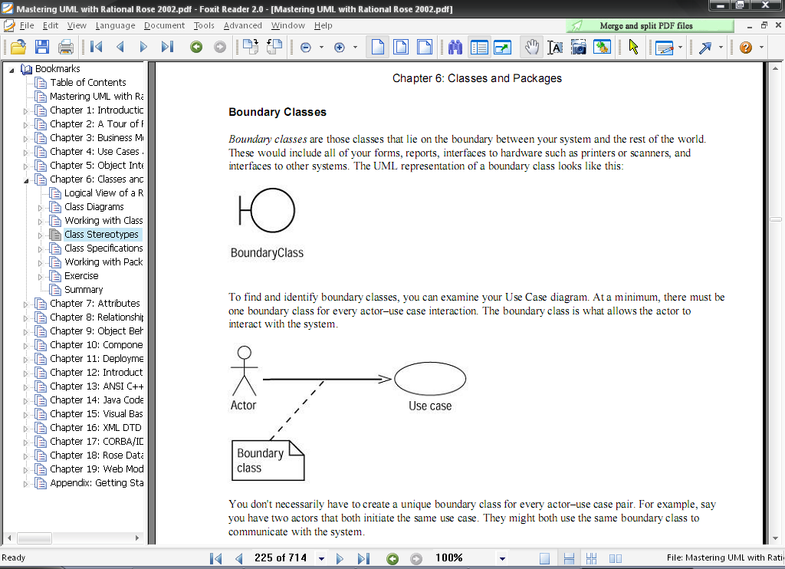
Boundary Class
Boundary class adalah class yang terdapat batasan sistem dan dunia nyata. Hal ini mencakup semua form, report, hardware interface seperti printer atau scanner.
Boundary class dapat diidentifikasi dari Use Case Diagram. Minimal terdapat satu buah boundary class dalam relasi actor dengan use case. Boundary class adalah yang mengakomodasi interaksi antara actor dengan sistem.

Slide 23
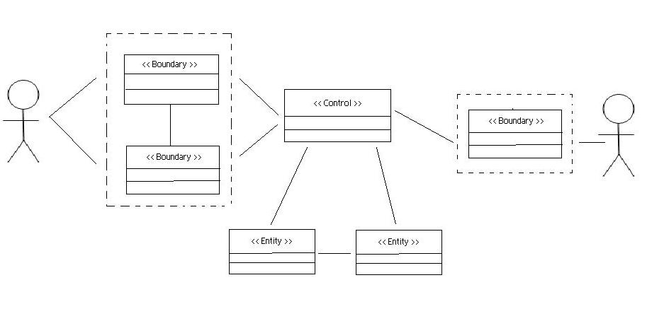

Slide 24
Entity Class
Entity class menyimpan informasi yang mungkin akan disimpan ke sebuah storage.
Class dengan stereotype entity dapat ditemukan di flow of event (scenario dari use-case diagram) dan interaction diagram.
Entity class dapat diidentifikasi dengan mencari kata benda (noun) yang ada pada flow of events. Selain itu, dapat juga diidentifikasi dari struktur database (dilihat dari nama-nama tabelnya).
Sebuah entity class mungkin perlu dibuat untuk sebuah tabel. Bila sebuah table menyimpan informasi secara permanen, maka entity class akan menyimpan informasi pada memory ketika sistem sedang running.

Slide 25
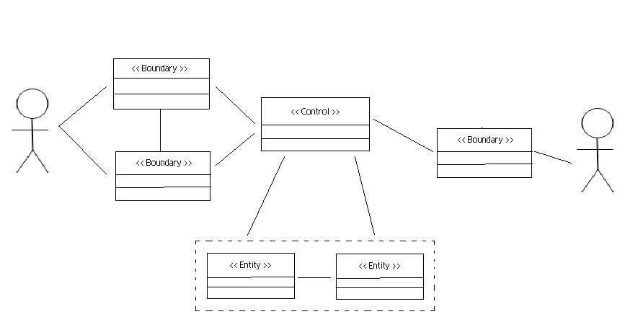

Slide 26
Control Class
Control class bertanggung jawab dalam mengatur kelas-kelas yang lain. Seperti yang terlihat pada gambar di bawah, control class bertanggung jawab dalam mendelegasikan responsibility kepada kelas lain.
Control class juga bertanggung jawab dalam mengetahui dan menyampaikan business rule dari sebuah organisasi. Class ini menjalankan alternate flow dan mampu mengatasi error. Karena alasan ini control class sering disebut sebagai manager class.

Slide 27
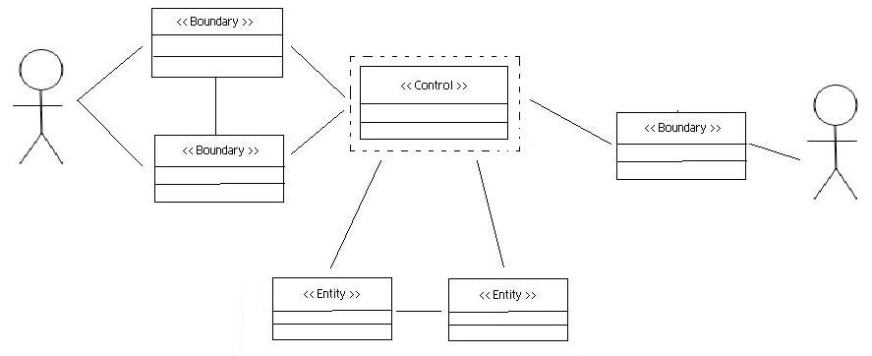

Slide 28
Relationship
Relasi atau relationship menghubungkan beberapa objek sehingga memungkinkan terjadinya interaksi dan kolaborasi diantara objek-objek yang terhubung.
Dalam pemodelan class diagram, terdapat tiga buah relasi utama yaitu association, agregation dan generalization.

Slide 29
Bentuk Relationships
Diagram Class mempunyai 3 macam relationships (hubungan):
Association. Suatu hubungan antara bagian dari dua kelas. Terjadi association antara dua kelas jika salah satu bagian dari kelas mengetahui yang lainnya dalam melakukan suatu kegiatan. Di dalam diagram, sebuah association adalah penghubung yang menghubungkan dua kelas.
Aggregation. Suatu association dimana salah satu kelasnya merupakan bagian dari suatu kumpulan. Aggregation memiliki titik pusat yang mencakup keseluruhan bagian. Sebagai contoh : OrderDetail merupakan kumpulan dari Order.
Generalization. Suatu hubungan turunan dengan mengasumsikan satu kelas merupakan suatu superClass dari kelas yang lain. Generalization memiliki tingkatan yang berpusat pada superClass. Contoh : Payment adalah superClass dari Cash, Check, dan Credit.

Slide 30
Asosiasi
Relasi asosiasi merupakan relasi structural yang menspesifikasikan bahwa satu objek terhubung dengan objek lainnya.
Relasi ini tidak menggambarkan aliran data, sebagaimana yang terdapat pada pemodelan desain pada analisa terstruktur.
Relasi asosiasi dapat dibagi menjadi 2(dua) jenis, yaitu
uni-directional association dan bi-directional association

Slide 31
Asosiasi → Uni-directional
Objek pilot memiliki uni-directional association dengan objek pesawat.
Relasi uni-directional diatas memungkinkan objek pilot untuk memanggil property dari objek pesawat. Namun tidak berlaku sebaliknya. Objek pesawat tidak dapat mengakses property dari objek pilot.
PILOT
PESAWAT

Slide 32
Asosiasi → Bi-directional
Objek pilot dapat memanggil property yang dimiliki oleh objek pesawat. Begitu juga sebaliknya, objek pesawat juga dapat memanggil property dari objek pilot.
PILOT
PESAWAT

Slide 33
Asosiasi
Hubungan association mempunyai 2 titik. Salah satu titik bisa memiliki label untuk menjelaskan association tersebut. Contoh : OrderDetail adalah line Item untuk setiap permintaan.
Panah navigability (pengatur alur arah) dalam suatu association menggambarkan arah mana association dapat ditransfer atau disusun.
Seperti dalam contoh : OrderDetail dapat disusun dari item-nya, namun tidak bisa sebaliknya. Panah ini juga menjelaskan siapa “memiliki” implementasi dari association; dalam kasus ini OrderDetail memiliki Item. Association tanpa arah panah merupakan bidirectional (bolak-balik).

Slide 34
Aggregation
Aggregation merupakan bentuk khusus dari asosiasi dimana induk terhubung dengan bagian-bagiannya.
Aggregation merepresentasikan relasi “has-a”, artinya sebuah class memiliki/terdiri dari bagian-bagian yang lebih kecil.
Dalam UML, relasi agregasi digambarkan dengan open diamond pada sisi yang menyatakan induk (whole)

Slide 35
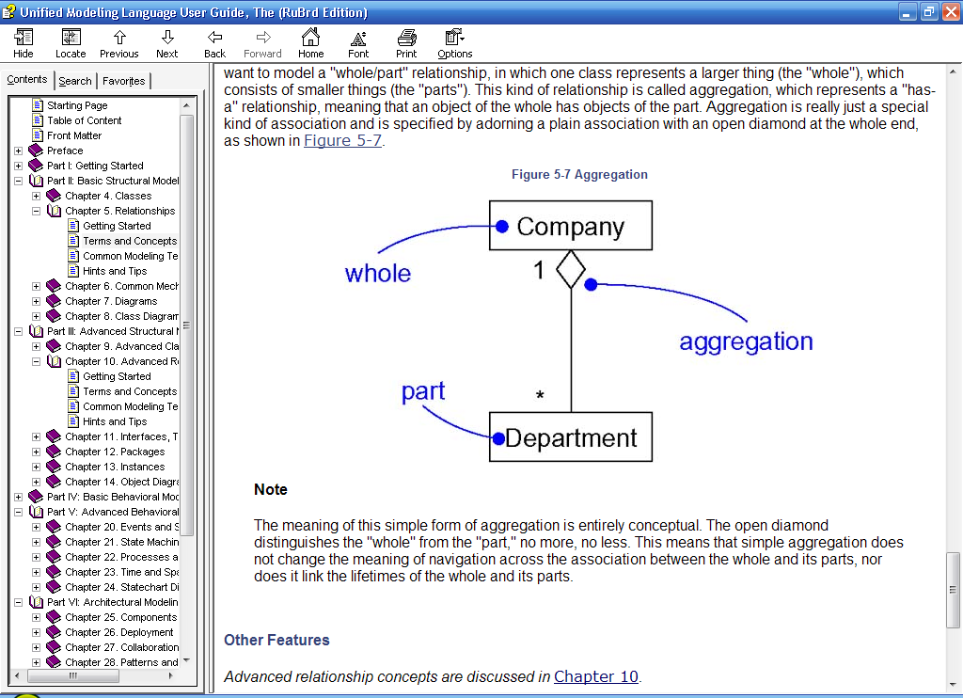

Slide 36
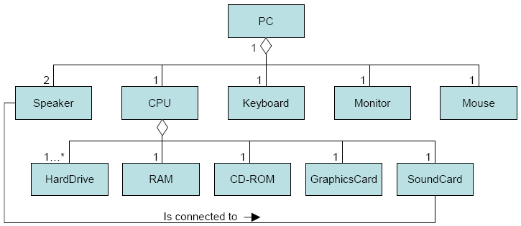

Slide 37
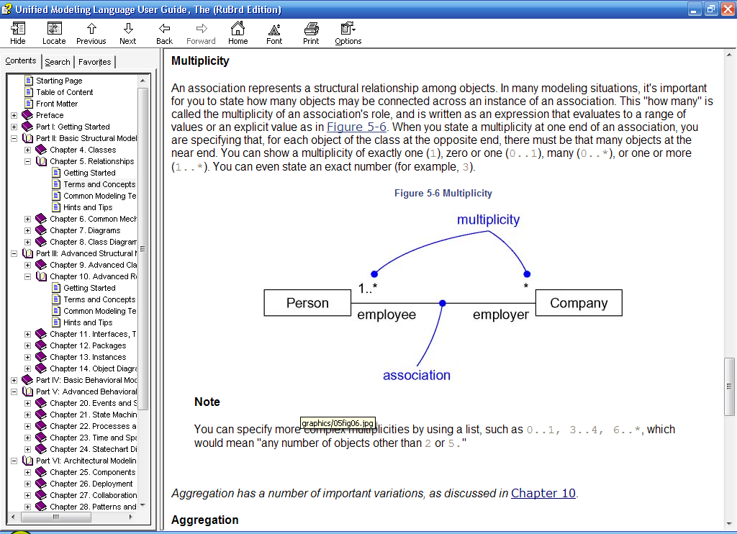
Multiplicity
Multiplicity menentukan/mendefinisikan banyaknya object yang terhubung dalam suatu relasi.
Indikator multiplicity terdapat pada masing-masing akhir garis relasi, baik pada asosiasi maupun agregasi

Slide 38
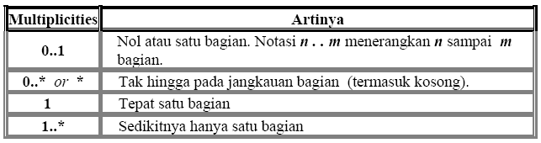
Multiplicity
Multiplicity dari suatu titik association adalah angka kemungkinan bagian dari hubungan kelas dengan single instance (bagian) pada titik yang lain.
Multiplicity berupa single number (angka tunggal) atau range number (angka batasan). Pada contoh, hanya bisa satu ‘Customer’ untuk setiap ‘Order’, tapi satu ‘Customer’ hanya bisa memiliki beberapa ‘Order’.

Slide 39
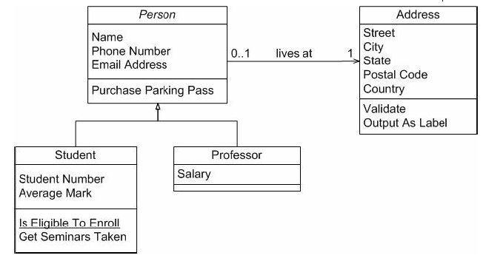

Slide 40
Dependency
Dependency merupakan sebuah relasi yang menyebutkan bahwa perubahan pada satu class (misal class event), maka akan mempengaruhi class lain yang menggunakannya (misal class window), tetapi tidak berlaku sebaliknya.
Pada umumnya, relasi dependency dalam konteks Class Diagram, digunakan apabila terdapat satu class yang menggunakan / meng-instance class lain sebagai argumen dari sebuah method.
Perhatikan contoh dibawah, bila spesifikasi dari class Channel berubah, maka method playOn pada class FilmClip juga akan berubah.

Slide 41
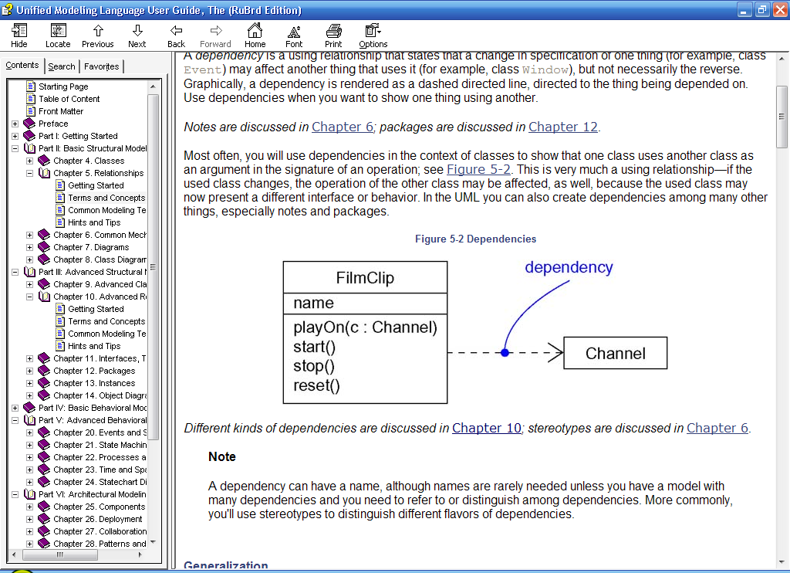

Slide 42
Inheritance
Inheritance merupakan salah satu karakteristik dalam pemrograman berorientasi objek, dimana sebuah class mewarisi / inherit sifat-sifat (dalam hal ini atribut & operasi) dari class lain yang merupakan parent dari class tadi. Class yang menurunkan sifat-sifatnya disebut superclass, sedangkan class yang mewarisi sifat dari superclass disebut subclass.
Inheritance disebut juga hierarki “is-a” (adalah sebuah) atau “kind-of” (sejenis). Subclass dapat memiliki atau menggunakan atribut & operasi tambahan yang hanya berlaku pada tingkat hierarkinya.
Karena inheritance relationship bukan merupakan relationship diantara objek yang berbeda, maka relationship ini tidak diberi nama. Begitu pula dengan penamaan role dan multiplicity

Slide 43
Generalization
Abstract class: jika satu class hanya diperlukan sebagai template untuk class-class yang lebih spesifik (dalam sistem tidak akan ada object dari class tsb)
Tidak memiliki instance
Dalam notasi namanya dituliskan huruf miring (italic)

Slide 44
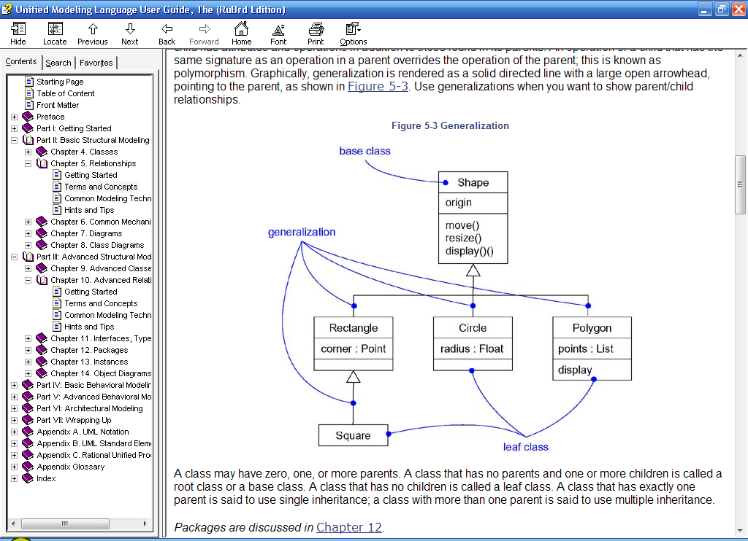

Slide 45
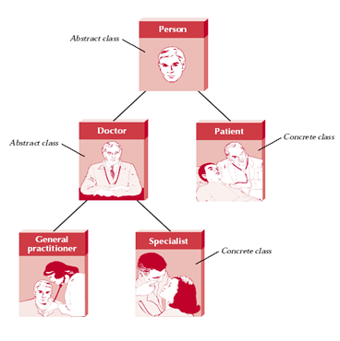
Abstract dan Concrete Class
class person merupakan generalisasi, class doctor dan class patient adalah spesialisasi.
class yang menjadi superclass (dalam hal ini adalah class person) dinamakan abstract class, sedangkan class yang menjadi subclass (class doctor dan class patient) dinamakan concrete class

Slide 47
Simbol Class Diagram

Slide 48
Simbol (2)

Slide 49
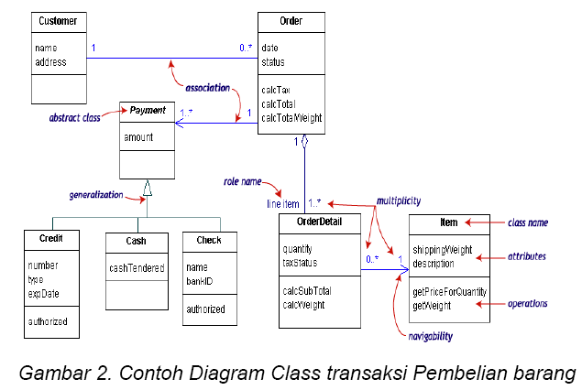
Contoh class diagram
Setiap diagram Class memiliki Class (kelas), association, dan multiplicity. Sedangkan navigability (alur arah) dan role (kegiatan) merupakan optional (tidak diharuskan).

Slide 50
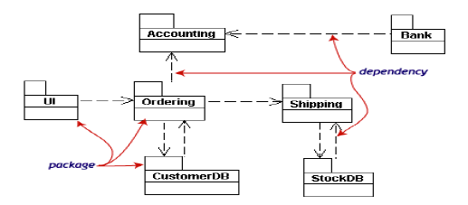
Package Diagram
Untuk mengatur pengorganisasian diagram Class yang kompleks, dapat dilakukan pengelompokan kelas-kelas berupa package (paket).
Package adalah kumpulan elemen-elemen logika UML.
Gambar di bawah ini mengenai model bisnis dengan pengelompokan kelas-kelas dalam bentuk paket-paket :

Slide 51
Case (1) : Perpustakaan

Slide 52
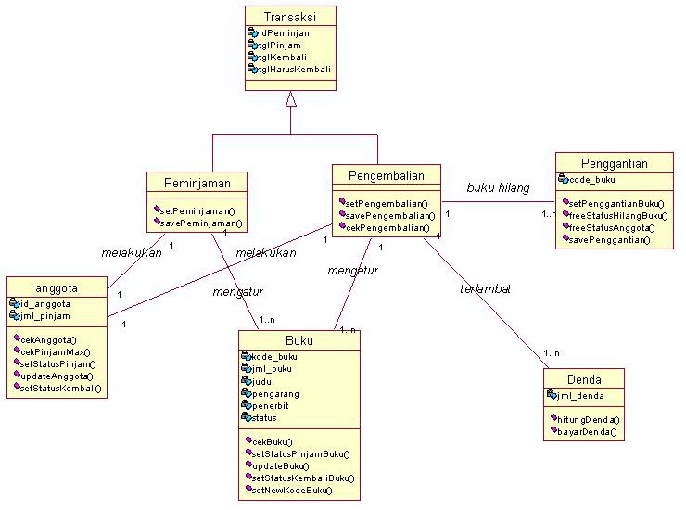

Slide 53
Ujian MID APBO selasa/19 nov 2015 Materi: Use Case | v Class Diagram

